Slide 1

进程管理
——进程的状态

Slide 2
进程的状态及转换*
不同系统设置的进程状态数目不同。
进程的三状态模型
  进程有三种基本状态：就绪、运行、阻塞
  进程在生命消亡前处于且仅处于三种基本状态之一

Slide 3
进程的三种基本状态
就绪状态（Ready）：当进程已经获得了除CPU以外的所有资源，一旦得到CPU，就立即可以运行，则这些进程所处的状态为就绪状态。
  就绪队列：所有处于就绪状态的进程所在的队列。
运行状态（Running）：正在运行的进程所处的状态为运行状态。
  单处理机系统 一个进程处于运行状态
  多处理机系统有多个进程处于运行状态

Slide 4
进程的三种基本状态
阻塞/等待状态（Blocked/Wait）：若一进程正在等待某一事件发生（如等待输入/输出工作完成），这时即使给它CPU，它也无法运行，称该进程处于等待状态，或阻塞、睡眠、封锁状态。
  阻塞队列：系统根据阻塞原因设置多个队列来管理处于阻塞状态的进程。

Slide 5
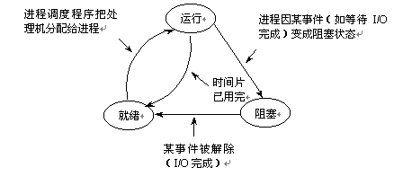
进程的状态变迁图
Notes:
[画图] 任一程序通过作业调度，为它分配必要资源和创建进程，如果该进程具有了除CPU以外的所有资源，则该进程处于就绪状态，
一旦进程调度根据某算法选中该进程并为其分配处理机，则该进程处于运行状态，
在运行过程中，因为。。。，而转入阻塞状态。
当阻塞原因被解除，比如说。。。，则该进程又转为就绪状态，等待再一次被调度，而不是直接转成运行状态。
此外，还有一个转换——当在分时系统里，每个进程仅使用一个时间片，因此，当时间片用完时，即使该进程未完成，也必须让出CPU，让其他进程运行，而该进程转为就绪状态。

Slide 6
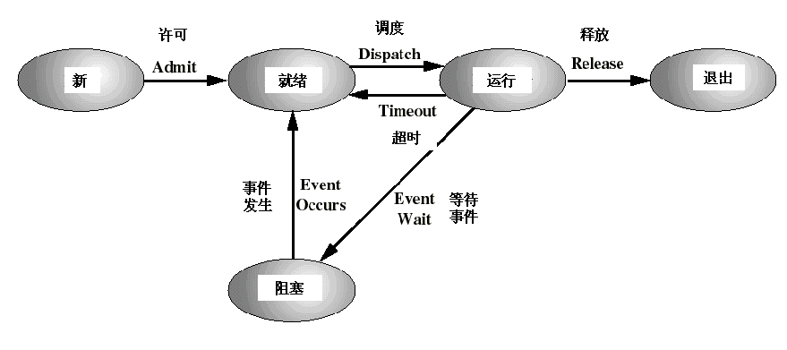
五状态进程模型

Slide 7
七状态进程模型
引入挂起状态的原因：
  终端用户的请求
  父进程请求
  负荷调节的需要
  操作系统的需要
  对换的需要
Notes:
发现程序可疑，需要暂停，那么各位同学可能想了，可不可以把它转为就绪状态？这是不行的，因为它有可能没等发现错误又被调度，那么可不可以把它转为阻塞状态？它与前面的阻塞原因不同，不能用同一种方法处理。所以引入挂起状态。
考查修改某子进程和协调各子进程的运行
实时系统中为了减轻负荷
考察资源使用情况

Slide 8
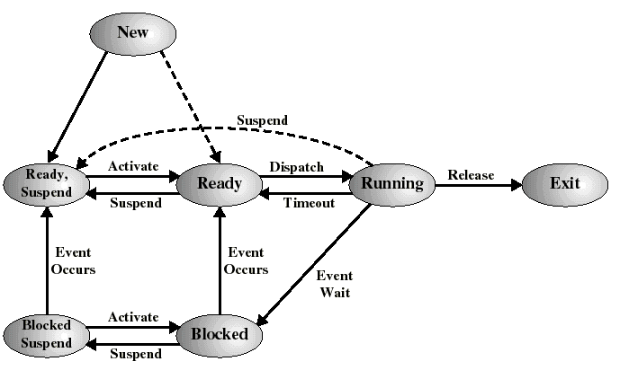
七状态进程模型
挂起
活动
调度
释放
挂起
超时
事件
发生
事件
发生
等待
事件
活动

Slide 9
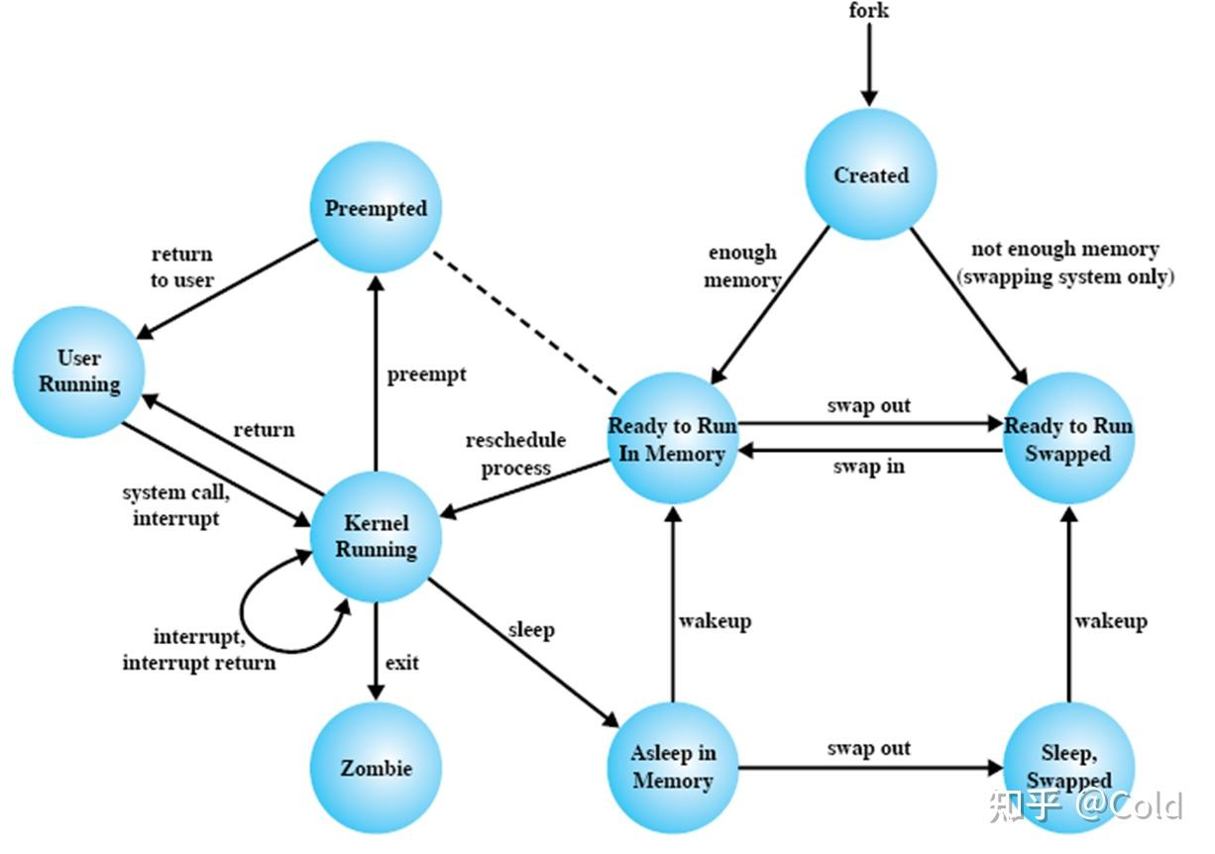

九状态进程模型
Notes:
状态 描述
TASK_RUNNING 表示进程正在执行或者处于准备执行的状态
TASK_INTERRUPTIBLE 进程因为等待某些条件处于阻塞（挂起的状态），一旦等待的条件成立，进程便会从该状态转化成就绪状态
TASK_UNINTERRUPTIBLE 意思与TASK_INTERRUPTIBLE类似，但是我们传递任意信号等不能唤醒他们，只有它所等待的资源可用的时候，他才会被唤醒。
TASK_STOPPED 进程被停止执行
TASK_TRACED 进程被debugger等进程所监视。
EXIT_ZOMBIE 进程的执行被终止，但是其父进程还没有使用wait()等系统调用来获知它的终止信息，此时进程成为僵尸进程
EXIT_DEAD 进程被杀死，即进程的最终状态。
TASK_KILLABLE 当进程处于这种可以终止的新睡眠状态中，它的运行原理类似于 TASK_UNINTERRUPTIBLE，只不过可以响应致命信号
R 正在运行，或在队列中的进程
S 处于休眠状态
T 停止或被追踪
Z 僵尸进程
W 进入内存交换（从内核2.6开始无效）
X 死掉的进程
< 高优先级
N 低优先级
L 有些页被锁进内存
s 包含子进程
+ 位于后台的进程组；
l 多线程，克隆线程 multi-threaded (using CLONE_THREAD, like NPTL pthreads do)

Slide 10
【思考题】
1、如果系统中有N个进程，运行的进程最多几个，最少几个；就绪进程最多几个最少几个；等待进程最多几个，最少几个？
2、有没有这样的状态转换，为什么？
阻塞—运行； 就绪—阻塞
Notes:
1 1 n-1 0 n-1 0

